Slide 1
OS Fingerprint 対策手法の実装と評価
宮 本 大 輔
大 江 将 史
木 村 泰 司
門 林 雄 基
奈良先端科学技術大学院大学

Slide 2
発表内容
・ OS Fingerprint とは
・本研究における問題点
・本研究の目的
・ OS Fingerprint 対策手法の設計，実装，評価
・ OS Fingerprint 対策手法に関する議論
・結論
・今後の課題

Slide 3
OS Fingerprint とは
・ TCP/IP の規格はRFC によって定義されているが，
TCP/IP スタックの実装は各 OS によって異なる
・ OS Fingerprint とは，各 OS 毎のTCP/IP スタックの
実装を特徴づける差異のことである
・ インターネットを通じて OS Fingerprint を収集し，
分析することで，ホストの OS を特定できる

Slide 4
本研究における問題点
悪意ある第三者がホストの OS を特定可能
・ホストの OS と脆弱性は密接に関係している
・攻撃を行う前に，脆弱性を調べることができ，
従って効率的に攻撃を行うことができる
・ OS の検出行為には OS を特定するための様々な
検査項目があり，この検査項目において
OS の検出を行う個々の行為を Probe と呼ぶ

Slide 5
OS を特定されることによる問題点(1/2)
＃OS に関する情報が攻撃者の行動戦略の策定を支援
・サービスを提供するアプリケーションの種類
・OS と共に配布されるアプリケーションのバージョン
ホストは，OS がインストールされた直後の
デフォルトの状態で運用されていることが多い
・CPU のアーキテクチャ
CPU アーキテクチャによって行われる攻撃もある

Slide 6
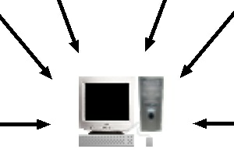
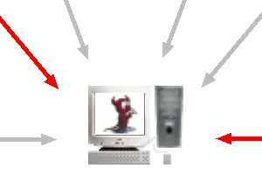
OS を特定されることによる問題点(2/2)
＃攻撃にかかるコストの低下
OS が不明 特定可能
・ホストに対して有効と思われる攻撃のみ選択して，
攻撃を行うことができる
・攻撃にかかるコスト（攻撃が成果を発揮するまでの時間、準備など）が減少

Slide 7
本研究の目的(1/2)
インターネットを通じて OS を検出されることを防ぐ
＃ OS の誤検出を促す
本来稼働している OS とは別の OS Fingerprint を偽装する
＃ 攻撃の戦略を誤らせ、攻撃にかかるコストを増加させる
＃ 悪意ある第三者の攻撃を発見する可能性が向上
侵入検知システムは一つのトラフィックが攻撃かどうかを
検出するまで時間がかかる

Slide 8
本研究の目的(2/2)
＃OS Fingerprint を他の OS のものに偽装する利点
UNIXホストを運用する場合
・ホストのOS が特定不可能な場合
Windows 用の攻撃 UNIX 用の攻撃 Mac 用の攻撃
・ホストの OS が特定可能な場合
Windows 用の攻撃 UNIX 用の攻撃 Mac 用の攻撃
・ホストの OS を誤って特定した場合
Windows 用の攻撃 UNIX 用の攻撃 Mac 用の攻撃

Slide 9
OS の検出手法
＃ Social Engineering
ex) ホストの管理者に尋ねる
＃ Application Banner
＃ OS Fingerprint

Slide 10
Application Banner による OS の検出
＃ Application Banner
・ telnet サービスを行うプログラム
> telnet 172.16.236.2 telnet
Trying 172.16.236.2...
Connected to 172.16.236.2.
Escape character is '^]'.
FreeBSD/i386 (anyhost.anywhere) (ttyp1)
login:
・ http の "HEAD" リクエスト
・ ftp の "SYST" リクエスト

Slide 11
OS Fingerprint による検出手法
＃ OS Fingerprint による検出手法（再出）
各 OS 毎の TCP/IP スタックの実装の差異を収集し，
分析することでホストの OS を特定する
＃ OS Fingerprint の収集方法
・能動型 ( Active 型 ）
ホストに特殊なパケットを送信することで Probe を行い，
その挙動を調べる
・受動型 ( Passive 型 ）
ホストから出されるパケットを盗聴し，その特徴を調べる

Slide 12
OS 検出の対策手法
＃ Application Banner
・各アプリケーションが OS に関する情報を通知しない
・カーネルの持つ OS の名前やバージョン等の情報を変更
＃ OS Fingerprint
・個々の Probe に対する個別の対策がなされている
・ OS 検出に対する包括的な対策が行われていない

Slide 13
OS Fingerprint 対策手法の設計
OS Fingerprint を偽装し，
悪意ある第三者に OS の特定を誤らせる
＃ TCP/IP スタックの改造
ネットワークへの入出力を処理する部分を改造
＃ 偽装する対象となる OS を選択可能
OS Fingerprint をホストの稼働中に選択できる
OS の特定をより困難にする

Slide 14
OS Fingerprint 対策手法の実装
・偽装する OS の種類を sysctl コマンドで与え，
emu_kind というカーネル内の変数に保存
・ネットワークへのデータ出力を処理する tcp_output(), ip_output(),
データ入力を処理する tcp_input(),
ユーザからの入力を処理する tcp_usrreq() から
emu_kind の値を参照する
・ TCP Initial Sequence Number（後述）を変更する
tcp_new_iss() 関数を新たに作成
・ FreeBSD 4.3 RELEASE を用いて実装

Slide 15
実装の評価
＃ 実装の評価に nmap を用いた
・Fingerprint 収集，分析ツールとして
検出可能な OS の種類が最も多い
・ポートスキャンと OS の検出を同時に行うことができる
＃ nmap を用いて評価を行った結果
FreeBSD 4.3 RELEASE を NetBSD 1.4 RELEASE，
Windows 95/98/NT と誤って検出させることに成功した

Slide 16
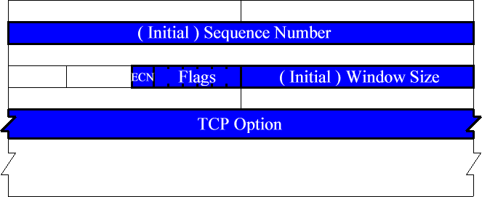
TCP スタックに関する OS Fingerprint (1/3)
＃ TCP Initial Sequence Number
コネクションを確立時に用い TCP Sequence Number 値の選択を，
FreeBSD : 乱数により決定する
NetBSD : 前回の Sequence Number に乱数を加える
Windows : 前回の Sequence Number + f(システムの経過時間)

Slide 17
TCP スタックに関するOS Fingerprint (2/3)
＃ TCP Option
FreeBSD : Maximum segment size
NetBSD : Maximum segment size, Window scale, Timestamp
Windows: Maximum segment size, ( Selective ACK )
＃ TCP Initial Window Size
FreeBSD : 0x402E, NetBSD : 0x4000, Windows: 0x2017
＃ TCP NULL Probe
TCP フラグのセットされていないセグメントを受信したホストの挙動を調査する
FreeBSD: このセグメントを破棄し，何も返信しない
NetBSD, Windows: RST フラグのセットされたセグメントを返信する

Slide 18
TCP スタックに関するOS Fingerprint (3/3)
＃ TCP Xmass Probe
TCP コネクションの確立前に，通常使われないような
組み合わせのフラグをセットしたセグメントを送信し，
挙動を調査する
この時ホストの応答セグメントに含まれる ACK 番号が，
Probe で用いられたセグメントのシーケンス番号に
FreeBSD, NetBSD : 等しい
Windows : 1 加えた値に等しい

Slide 19
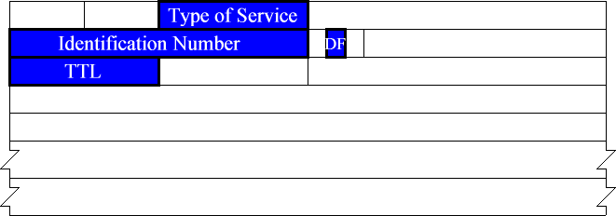
IP スタックに関する OS Fingerprint(1/3)
＃ IP Don't Fragment bit
IP Don't Fragment Bit がセットされているかを検査することで，
検出対象が Path MTU Discovery を行っているかを検査する
FreeBSD, Windows: 行う
NetBSD : 行わない

Slide 20
IP スタックに関する OS Fingerprint(2/3)
＃ IP Identification Number
IP のフラグメント処理を行う際に IP データグラムを識別するために
用いられる IP Idntification Number の値の増加傾向を調査する
FreeBSD, NetBSD: 1 ずつ増加する
Windows : 256 ずつ増加する
＃ IP TTL (nmap の判定対象外 )
通常の TCP データ通信の際に，
デフォルトで用いらられる IP TTL の値を調査する
FreeBSD, NetBSD : 64, Windows : 128

Slide 21
IP スタックに関する OS Fingerprint(3/3)
＃ ICMP Error Message Echoing integrity
・ ICMP Error Message に引用された部分と，
送信したデータグラムの差異を検査する
ポート到達不能であった UDP データグラムを引用して送信される ICMP Error Message の中に引用される
送信された UDP Checksum の値を
FreeBSD: 0 にして引用する
Windows, NetBSD: 正しく引用する

Slide 22
OS Fingerprint 対策手法に関する議論
＃ nmap 以外の OS Fingerprint 分析ツールはどうか
＃ 本研究で示した手法の運用

Slide 23
他の OS Fingerprint 分析ツール(1/3)
＃ 能動型 の OS Fingerprint 分析ツール
nmap ( 500種類以上の OS Fingerprint を分析可能）
queso （ 約 100 種類 : 1998 年以降メンテナンスされていない）
＃ 受動型の OS Fingerprint 分析ツール
p0f （ 61種類 ）
＃ その他
netcraft "What's that site running ?" ( 23 種類 ）

Slide 24
他の OS Fingerprint 分析ツール（2/3)
＃ p0f を用いた OS Fingerprint 対策手法の評価
FreeBSD 4.3-RELEASE
172.16.236.2 [1 hops]: FreeBSD 4.0-STABLE, 3.2-RELEASE *
NetBSD に偽装した FreeBSD
172.16.236.2 [1 hops]: NetBSD 1.3/i386
Windows に偽装した FreeBSD
172.16.236.2 [1 hops]: Windows 9x (1) *

Slide 25
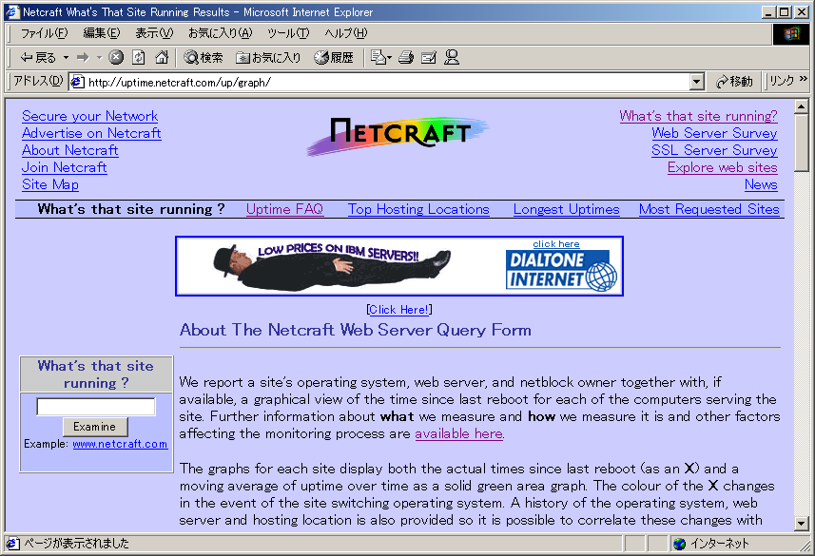

他の OS Fingerprint 分析ツール(3/3)
＃ netcraft "What's that site running ?"
http://uptime.netcraft.com/up/graph/
・Microsoft IIS 4.0 を参考に，
Web サーバを作成
・FreeBSD を WindowsNT/98
と誤って検出

Slide 26
OS Fingerprint 対策手法の運用
＃ 運用中……
・現在、OS を特定して戦略を立てるという
インテリジェンスな攻撃は、まだ来ていない
＃ 運用には，攻撃誘致能力が必要
・悪意ある第三者へのアナウンス
・重要な役割を行っているように見える
・重要なデータを保管しているように見える
・アタックに成功することで名を上げることができる
・アタックに成功しそうと思わせることができる

Slide 27
攻撃における戦略決定
Attacker
1.攻撃のための準備
OS Fingerprint
Portscan
Application
Banner
2. 攻撃戦略を策定
Select
Attacking Stragety
3. 攻撃の実行
Attack !

Slide 28
結論
＃ OS を検出する際に用いられる OS Fingerprint を
偽装することで，OS の誤検出を促すことが出来る
＃本研究で示した技術を用い，OS に関する流出を防ぐことにより，
攻撃にかかるコストを増加させることが期待できる
＃ホストに対する致命的な攻撃を回避できる可能性を高め，
攻撃の長期化により，この攻撃を検知する可能性を向上させる
ことができる

Slide 29
今後の課題
＃ハニーポット環境の実現
システムの脆弱性が低い OS を，脆弱性の高い OS と
偽装した上で，攻撃者に脆弱性が高いと錯覚させることで，
攻撃を誘発し，攻撃行為をデータとして収集するための
ハニーポット環境を実現する
＃偽装可能な OS の数の増加
現在偽装可能な OS は，
NetBSD 1.4-RELASE，Windows 98/95/NT
Windows 2000，CISCO IOS 12.0
＃次世代 OS Fingerprint 対策手法の実現
既存の手法を試すだけでなく，
新たな OS Fingerprint 収集・分析ツールを開発する

Slide 30


実装の配布
本研究において作成された実装の入手先
Anti OS Detection
http://iplab.aist-nara.ac.jp/member/daisu-mi/aod/
Prober x Prober
http://iplab.aist-nara.ac.jp/member/daisu-mi/pxpd/

